Slide 1


Slide 2

CLUSTERING
🤖

Slide 3

Objetivo de la clase
Al final de esta clase, el estudiante podrá desarrollar modelos de aprendizaje no supervisado en Python y hacer despliegues del modelo entrenado en internet.
Palabras clave: aprendizaje no supervisado, clustering, Hugging Face

Slide 4
Recordando conceptos …

Slide 5

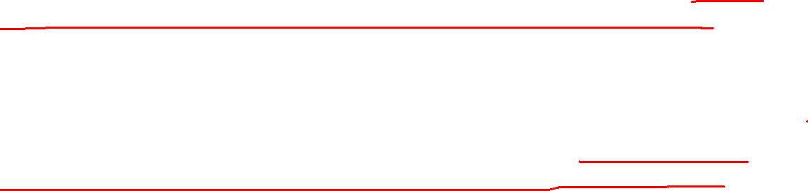
Recordando algunos conceptos …
Aprendizaje supervisado es cuando se tienen bien definidos los predictores y la respuesta.
Aprendizaje NO supervisado es cuando se tienen bien definidos los predictores, pero no está bien definida la respuesta. Permite comprender la variación y estructura de agrupación de conjunto de datos.
No existe un gold standard (target) ni un objetivo único (precisión del dataset de test).
Clustering es una técnica de Machine Learning para dividir datos en grupos similares. Cada instancia/observación debe ser similar y al mismo tiempo diferente entre los grupos. Se utiliza una medida de similitud entre elementos.

Slide 6
Para participar:
¿Qué algoritmos de aprendizaje no supervisado conoces?

Slide 7
Continuamos …

Slide 8

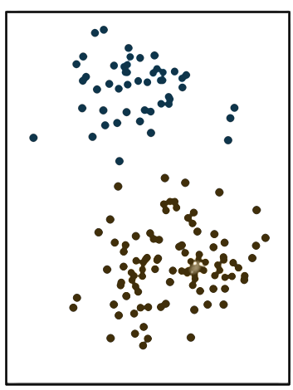
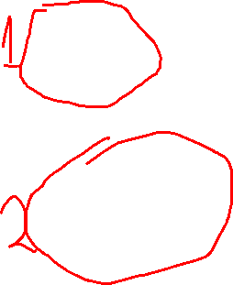
K-means / K-medias
El algoritmo consiste en asignar cada uno de los N ejemplos a uno de los K clusters, donde K es un número definido previamente.
El objetivo es minimizar las diferencias entre los grupos de cada cluster y maximizar las diferencias entre clusters.
150 observaciones

Slide 9
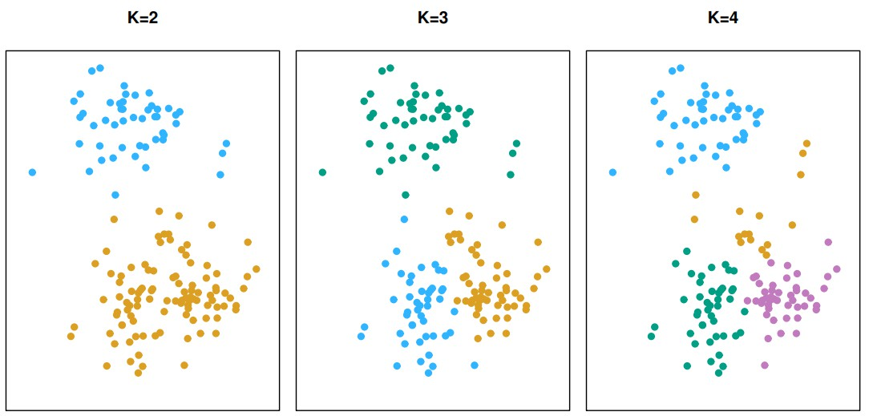
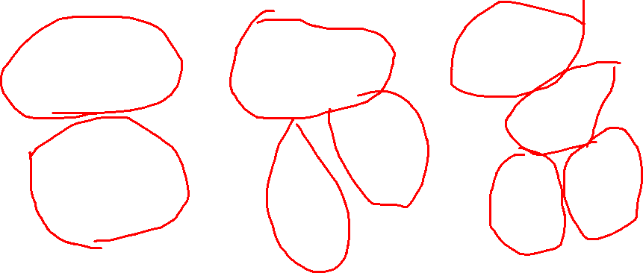
K-means / K-medias
150 observaciones

Slide 10
K-means / K-medias – Elegir el valor de K
𝑁
Donde:
𝐾 =
K: Cantidad de clusters
2
N: Cantidad de observaciones

Slide 11
K-means / K-medias – Elegir el valor de K
𝑁
150
𝐾 =
=
= 8.66
2
2

Slide 12
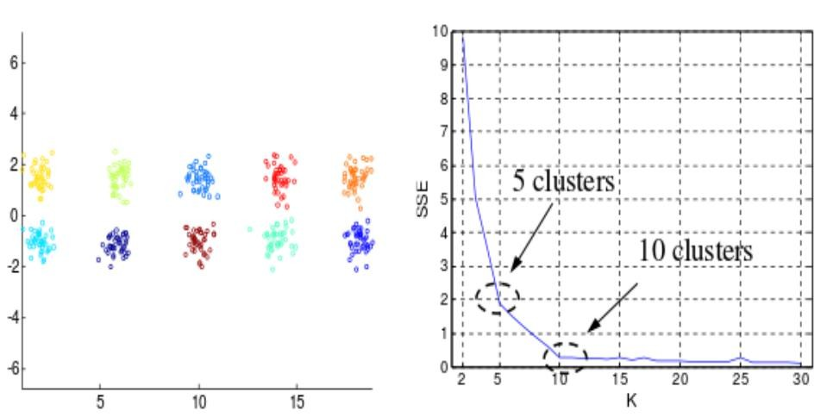
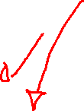
K-means / K-medias – Elegir el valor de K
Método del codo (elbow method) para encontrar el número óptimo de clústeres.

Slide 13
K-means / K-medias – Elegir el valor de K
Método del codo (elbow method) para encontrar el número óptimo de clústeres.
Punto donde al adicionar un cluster no
mejora significativamente la varianza

Slide 14
Aplicaciones
Conocer de qué están hablando los clientes para saber qué nuevo producto/servicio ofrecer/retirar.
Conocer el grado de satisfacción/insatisfacción del cliente cuando no tengo una escala de Likert.

Slide 15
Caso N° 1 – Análisis sobre comida saludable
Partimos de un dataset donde hay texto.
Fecha | Usuario | Comentario | is_retweet
28/11/2023 13:45:40 | Usuario_1 | Las legumbres son un ingrediente esencial de las dietas saludables. | True
28/11/2023 13:50:00 | Usuario_2 | Las legumbres son una gran fuente de proteína vegetal, con baja huella de carbono e hídrica y además:\n\n🚫🌾No tienen gluten, son ideales para … | True
28/11/2023 14:20:00 | Usuario_3 | ¿#SabíasQue las legumbres tienen hierro y proteína vegetal, lo que te ayuda a estar más fuerte? | True
28/11/2023 17:12:10 | Usuario_4 | Nooooo de hecho también hable de la proteína vegetal !!!! Creo que todos debemos migrar hacia allá ! Pero en medios tenemos la responsabilidad de hablar a todos!!! | True
28/11/2023 21:01:20 | Usuario_5 | Por supuesto que conozco a @Tierradanimales desde sus inicios, y nos seguimos mutuamente. Incluso participe en varias pláticas de veganismo … | True
28/11/2023 23:59:50 | Usuario_6 | No, con el vegetarianismo imposible ya que sigue siendo una forma de explotación animal. Con el veganismo sí. | True
No existe una etiqueta que nos indique de qué están hablando los clientes.

Slide 16
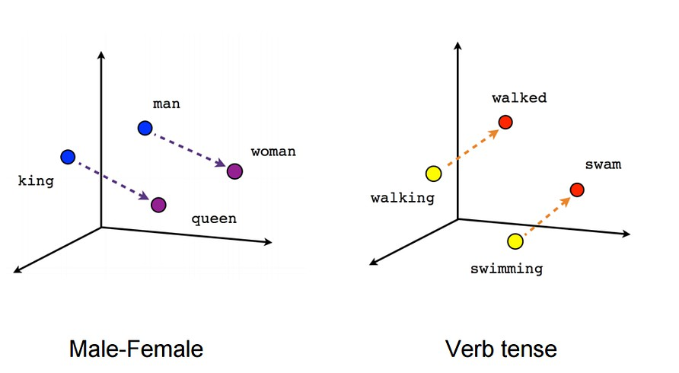
Caso N° 1 – Análisis sobre comida saludable
El lenguaje humano es traducido a un lenguaje que pueda ser entendido por la computadora.
Nos apoyamos de Word embedding.
Word embedding es el texto representado de forma numérica (vector de múltiples dimensiones).
Rey - Hombre + Mujer = Reyna
Caminando - Caminó + Nadó = Nadando

Slide 17
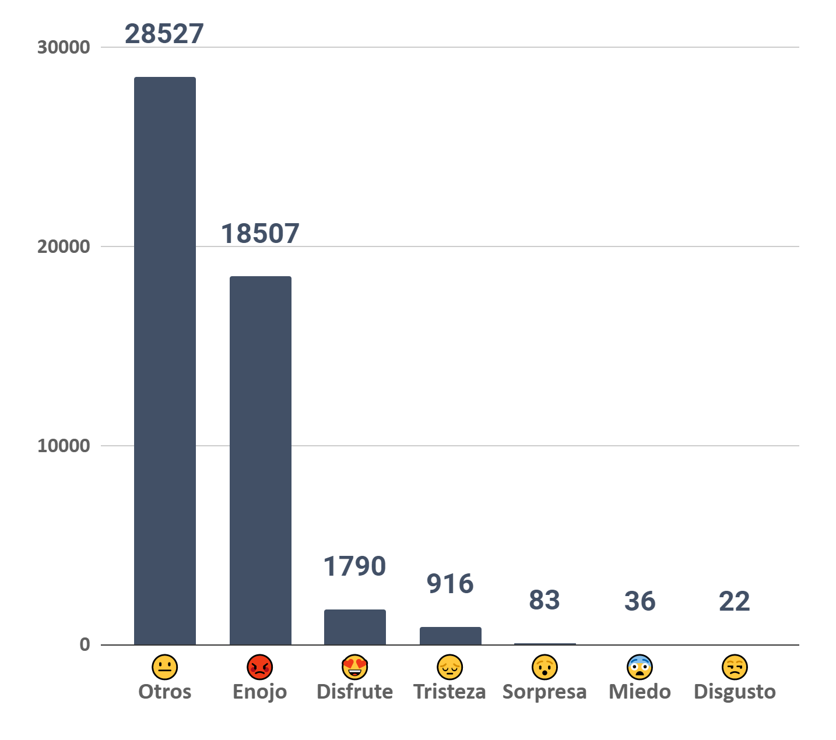
Caso N° 1 – Análisis sobre comida saludable

Slide 18
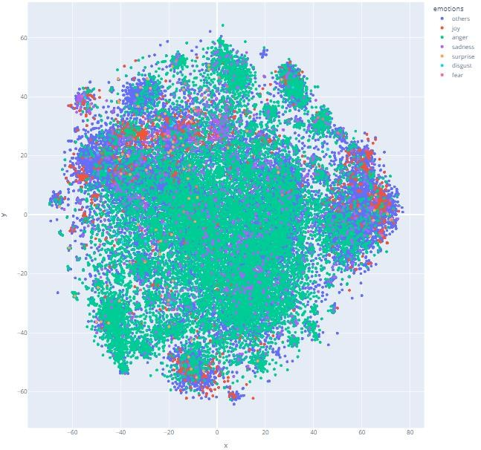
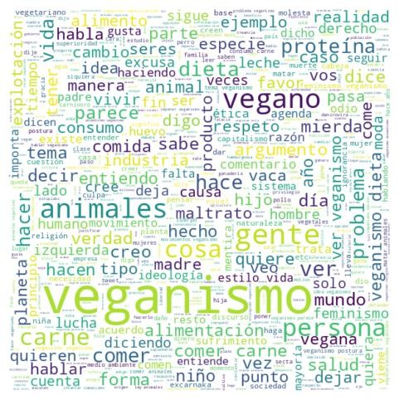
Caso N° 1 – Análisis sobre comida saludable

Slide 19
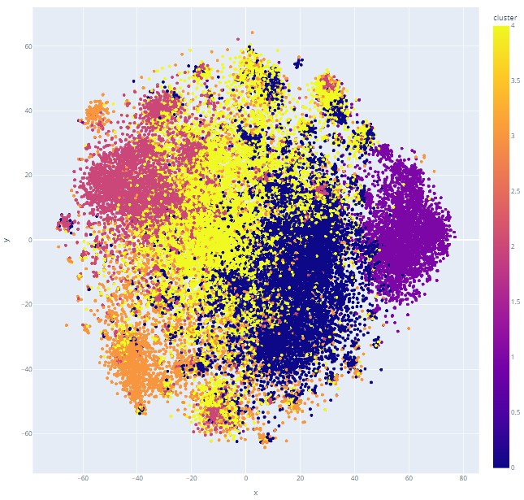
Caso N° 1 – Análisis sobre comida saludable
Como resultado se identificaron 5 grandes grupos:
Consideran el veganismo como una postura ética.
Comentan sobre lo deliciosas y saludables que
son las hamburguesas vegetarianas y veganas.
Comentarios sarcásticos sobre el veganismo. Personas totalmente en contra del veganismo.
Consideran que hay personas que son veganas sólo por moda.

Slide 20
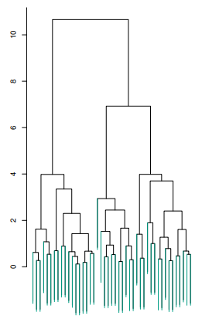
Clustering Jerárquico
No conocemos de antemano cuantos clusters queremos.
Obtenemos una representación basada en árboles llamada dendograma que nos permite visualizar los grupos obtenidos para cada posible número de clusters de 1 a N.

Slide 21
Clustering Jerárquico
Agglomerative
Es un método “bottom-up” (de abajo hacia arriba) cada observación empieza en un cluster y los pares de clusters se combinan cuando se avanza hacia arriba en la jerarquía.
Inicia con tantos cluster como observaciones existan.
Divisive
Es un
hacia abajo)
método “top-down” (de arriba
en donde todas las
observaciones empiezan en un cluster y se van haciendo divisiones hacia abajo.
Inicia con un único cluster que agrupa a
todas las observaciones.

Slide 22
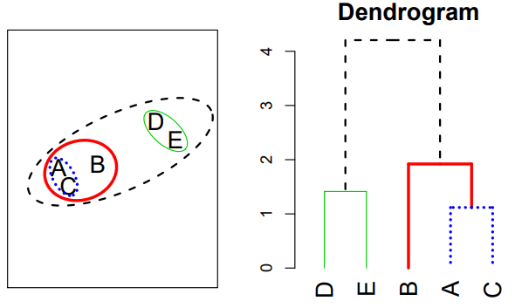
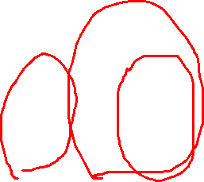
Clustering Jerárquico
Iniciar con cada observación de su propio cluster.
Identificar los dos puntos más cercanos y los relaciona.
Repetir el procedimiento.
Terminar cuando todas las observaciones están en un único cluster.

Slide 23
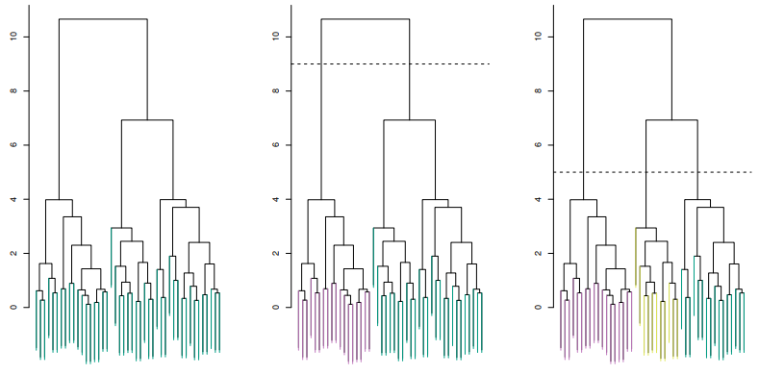
Clustering Jerárquico

Slide 24
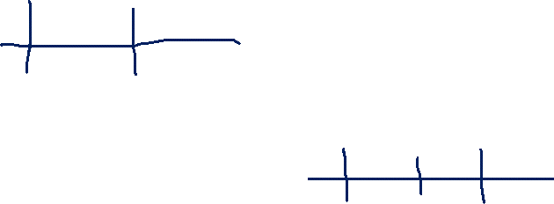
Clustering Jerárquico
Defino la altura donde hacer el corte.
La línea punteada indica
la cantidad de clusters. Izquierda: 2 clusters.
Derecha: 3 clusters.

Slide 25
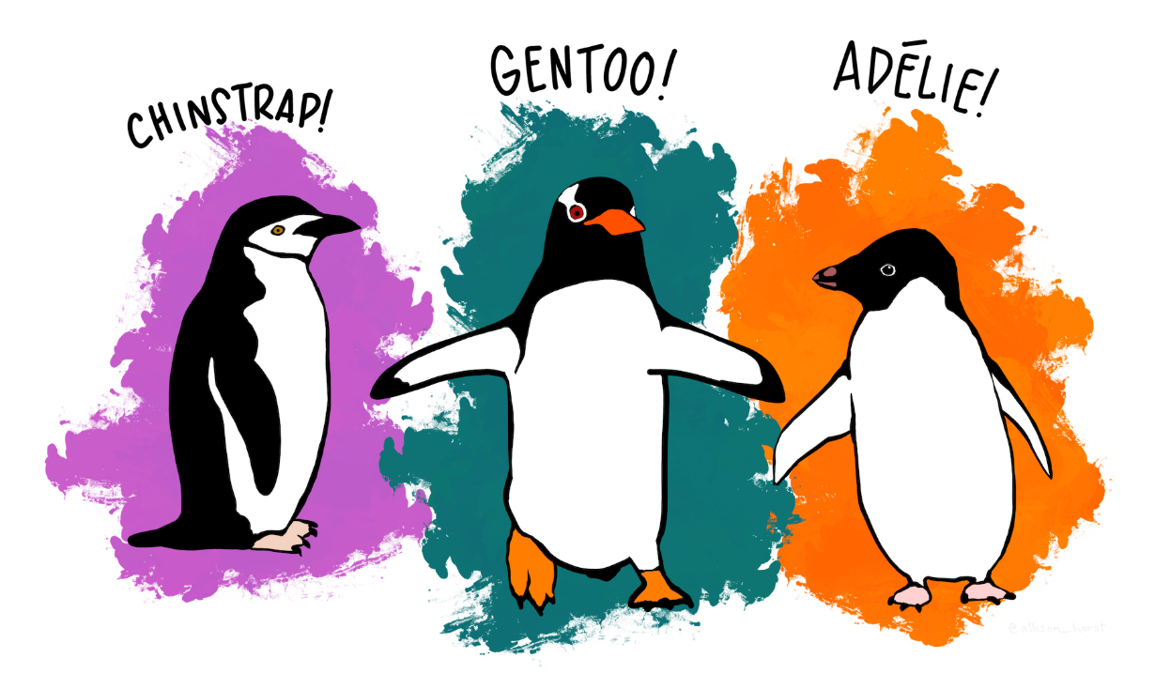
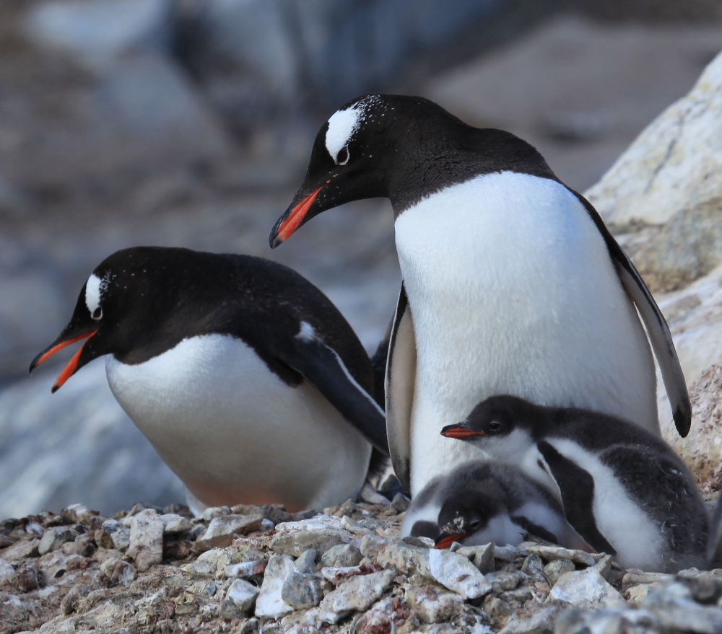
TRABAJO PRACTICO:
Utilizar el dataset penguins palmer, realizar un análisis de clusterizacion y responder a la pregunta:
gist.githubusercontent.com/slopp/ce3b90b9168f2f921784de84fa445651/raw/4ecf3041f0ed4913e7c230758733948bc561f434/penguins.csv
El dataset define tres especies, pero según sus características un modelo de cluster, ¿define bien estos 3 grupos de especies de pinguinos?
FECHA DE ENTREGA: 29/01/2024 8:00PM ENTREGARLO EN UN NOTEBOOK DE PYTHON

Slide 26
Pausa de 5 minutos

Slide 27
Antes de finalizar
¿hay alguna pregunta respecto a la clase?

Slide 28
¿Qué he aprendido el día de hoy en clase?

Slide 29


